Slide 1
Présentation (Projet-Fin-D’études) Médical-Shop-Management-Système

Slide 2
Plan :
introduction
1-Analyse des besoins et Faisabilité.
*Cahier des charges
2-Conception et la modélisation.
*Diagramme de cas d'utilisation
*Diagramme de classe
*Diagramme de séquence
3- Maquette.
4-l’intégration.
conclusion

Slide 3
Introduction:
Vue a ce que nous avons vécu ces 2 dernières années à cause du corona Verus , je me suis dit que un site médical sera bien utile et demandé pour nous aider à sauter cette phénomène que nous vivons . Et c’est d’où l’idée de mon projet est venu .

Slide 4
Problématiques :
Les médicaments sont l'un des facteurs importants qui sont nécessaires pour guérir les maladies d'une personne. « Mieux vaut prévenir que guérir » est l'un des proverbes célèbres. Prendre des mesures de précaution avant de souffrir des terribles maladies est très important. Les médicaments sont obligatoires lorsque vous ne suivez pas ce fameux dicton. En raison du retard des médicaments, il y a des chances que la personne puisse même perdre la vie. Pour résoudre tous ces problèmes, le système de gestion de magasin médical joue un rôle majeur. Le système de gestion de magasin médical aide à maintenir et à conserver les médicaments dans le magasin médical au bon endroit.

Slide 5
Conception et modélisation :
Diagramme de cas d’utilisation
Diagramme de séquence
Diagramme de classe

Slide 6
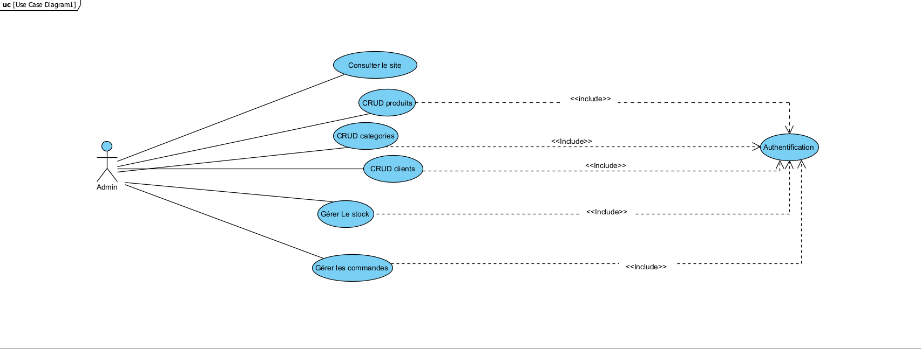
* Diagramme-Cas-D ’utilisation: Diagramme-1-

Slide 7
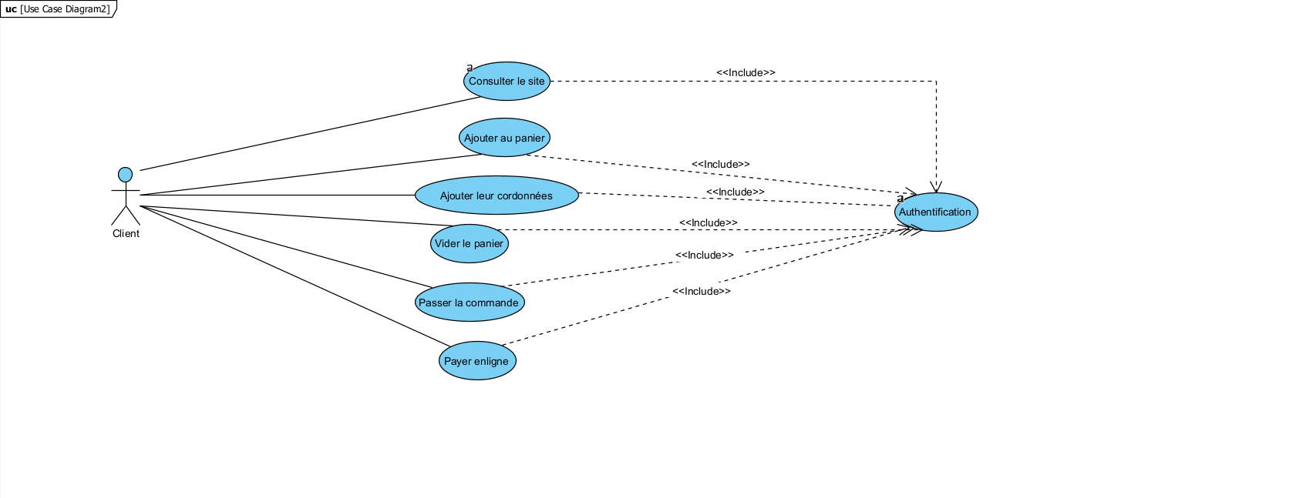
* Diagramme-Cas-D ’utilisation: Diagramme-2-

Slide 8
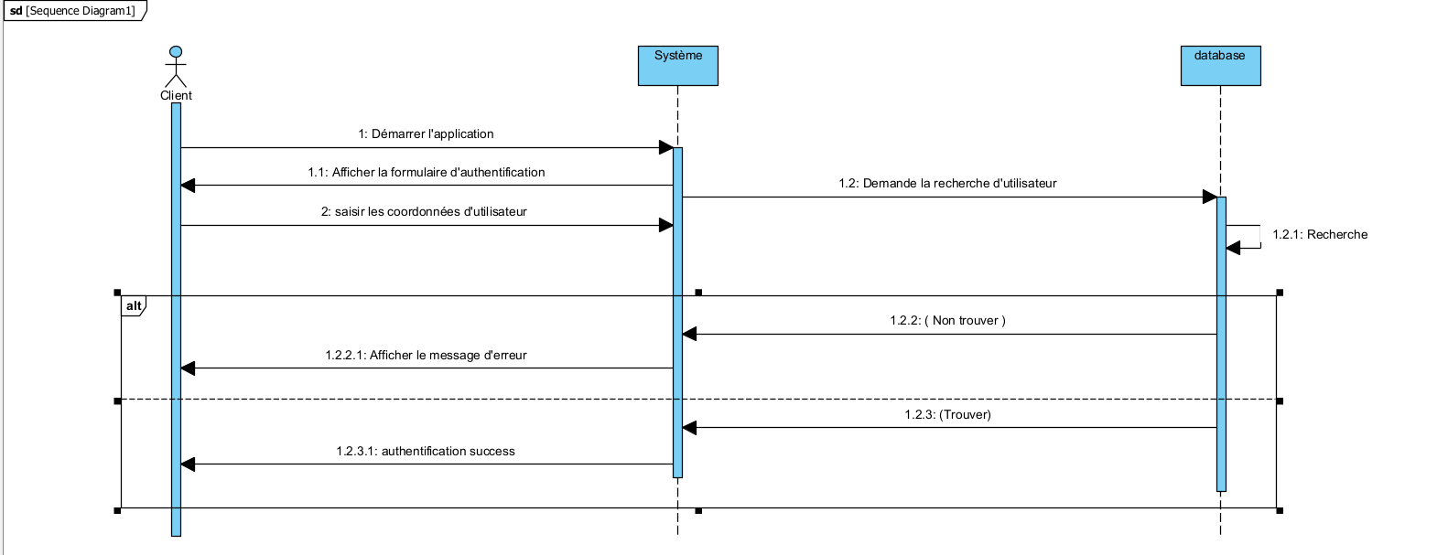
* Diagramme-Séquence: Diagramme-1-

Slide 9
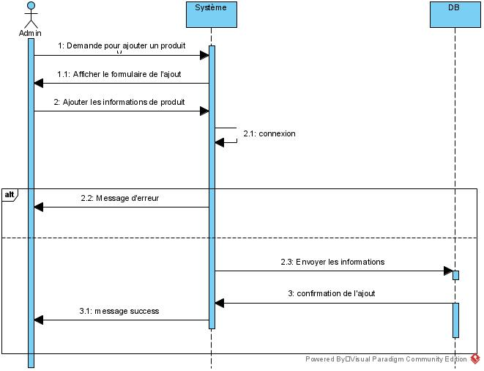
* Diagramme-Séquence: Diagramme-2-

Slide 10
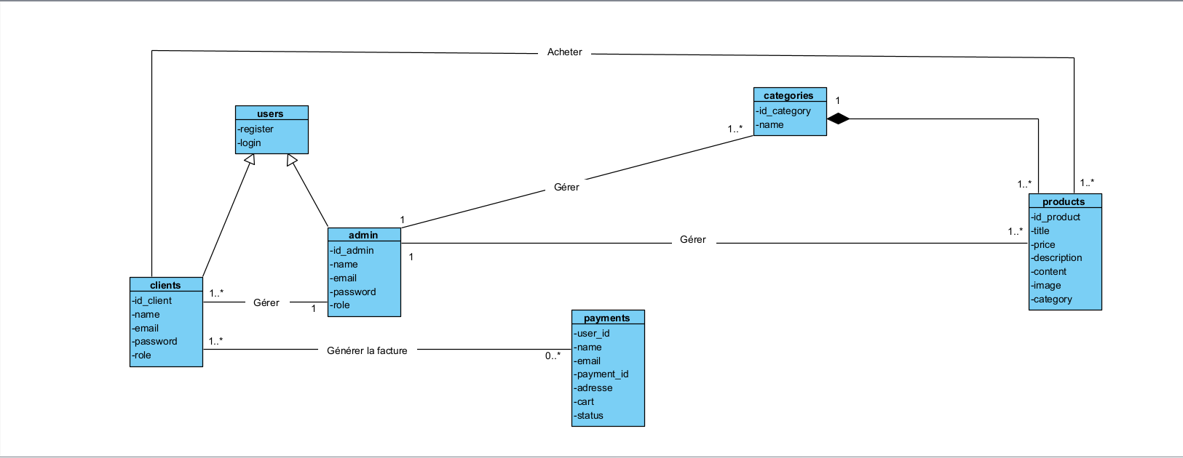
* Diagramme-classe: Diagramme-2-

Slide 11
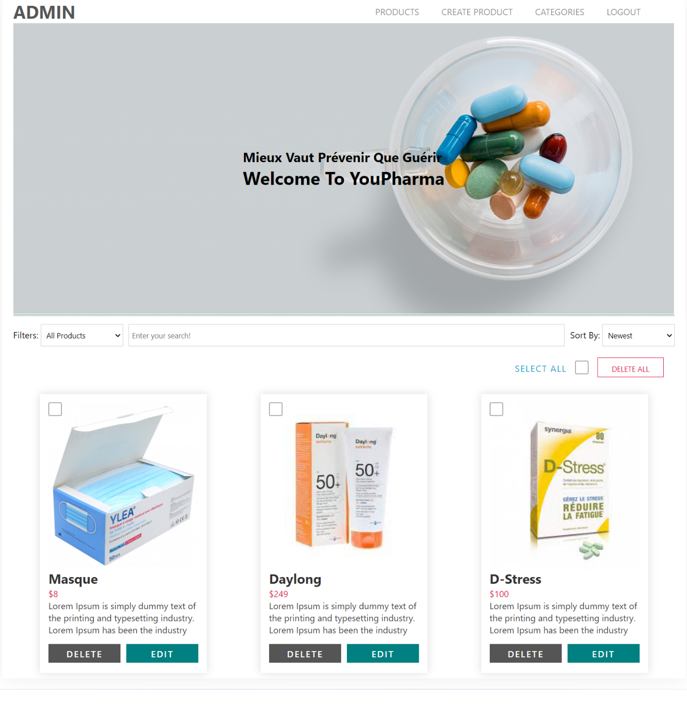
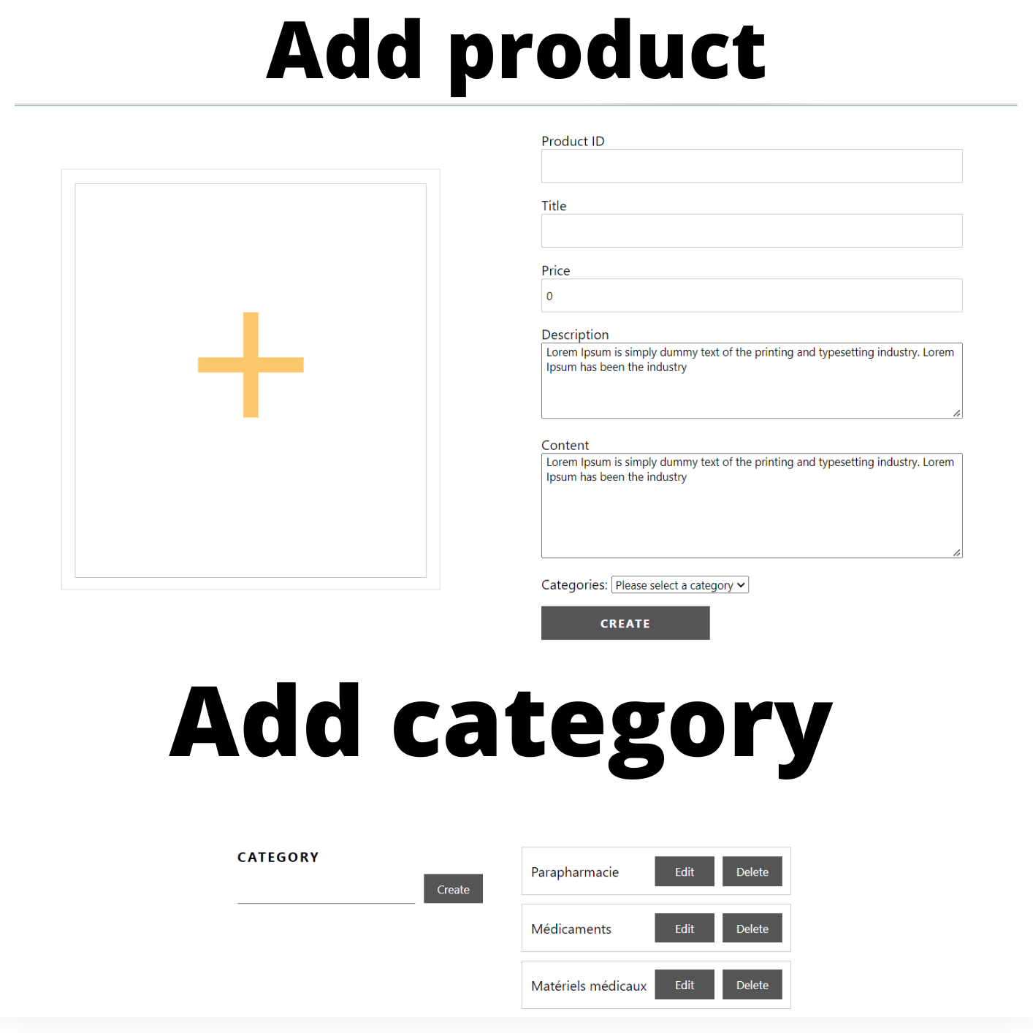
Maquettage :

Slide 12
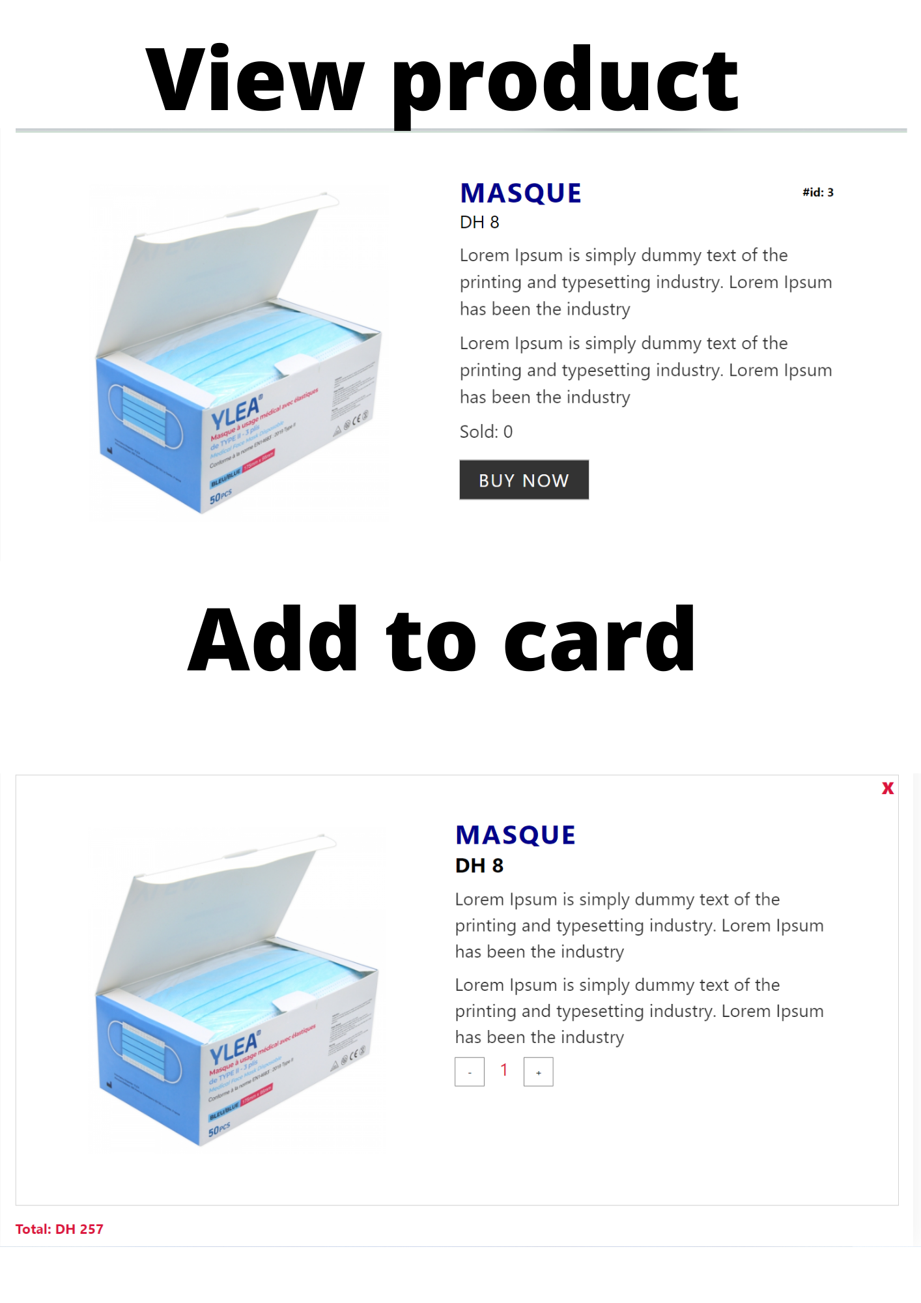

Slide 13
LES technologies :
Maquette.
*L’outil : Canva
l’intégration.
*La partie front-end : JavaScript, HTML /CSS, React JS, Bootstrap
*L’outil : Visual Studio Code.
Le développement.
*la partie back-end : Node JS, Express, Mongodb
*Les outils : Visual Studio Code, MongoDBCompass.

Slide 14
Conclusion :
en fin j'ai vu que les magasins médicaux recherchent des services précis
et fiables pour fournir des services aux clients. Chaque
magasin s'efforce d'informatiser ses activités afin de fournir de meilleurs
services aux clients. notre système Youpharma est la meilleure
solution peut être utilisé pour l'achat et l'inventaire des stocks de médicaments dans les
magasins médicaux. notre système est en phase de recette, on va développer des modules au future qui permettent au gérant du magasin
d'enregistrer et de gérer toutes les activités du magasin médical.

